Slide 1
BASES DE DATOS
Clase 16 - Lenguaje de consulta formal
Algebra Relacional
Profesora: Erika Gutiérrez Beltrán

Slide 2

Tema 2: Bases de datos relacionales
Objetivo
Temario
Logros
Transformar los modelos conceptuales a lógicos. Construir bases de datos para datos estructurados
- Utilización de los modelos en el mundo real
- Transformación del modelado a la base de datos
- Clases de entidades
- Modelo relacional, restricciones de integridad y normalización
- Lenguaje de consulta formal
- Lenguaje de consulta SQL
- Arquitectura de los sistemas gestores de Bases de datos, OLTP, OLAP
Capturar datos desde una pantalla de usuario real y almacenarlos en una base de datos. Manipulación de estos datos.

Slide 3
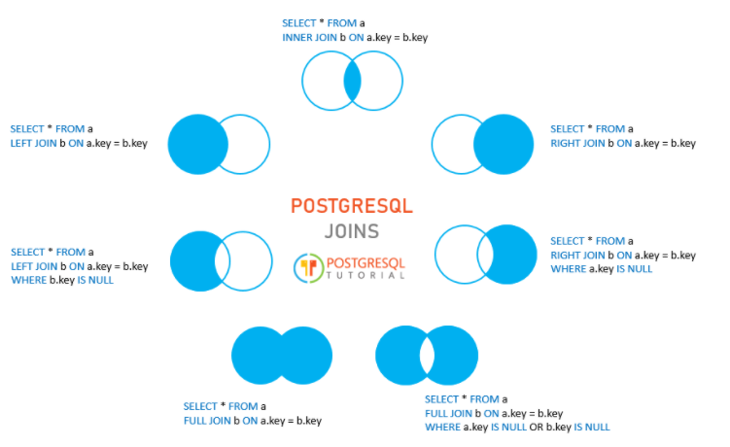
JOIN aprendidos previamente

Slide 4
Algebra relacional
Teniendo en cuenta la lectura: Extending the database relational model to capture more meaning, nos enfocaremos en los operadores de conjuntos como UNION, INTERSECCIÓN Y DIFERENCIA. Estas operaciones como el caso de la unión deben realizarse sobre entidades (conjuntos) que estén bajo el mismo dominio. La unión a nivel de sentencia SQL combina el resultado de dos o más instrucciones para entregar como resultado una entidad.
Vamos a revisar el siguiente ejemplo para entender como funciona la UNION en la teoría de conjuntos.

Slide 5
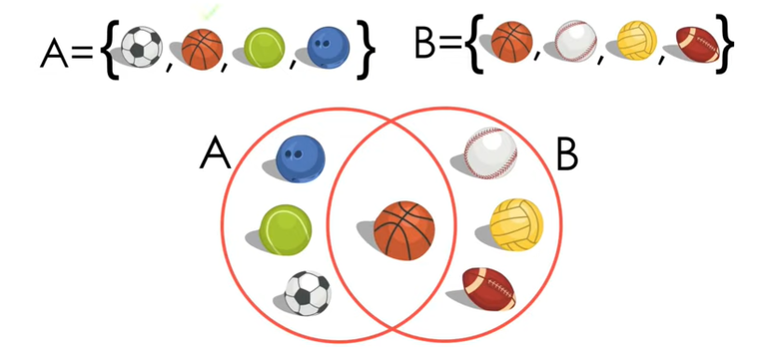
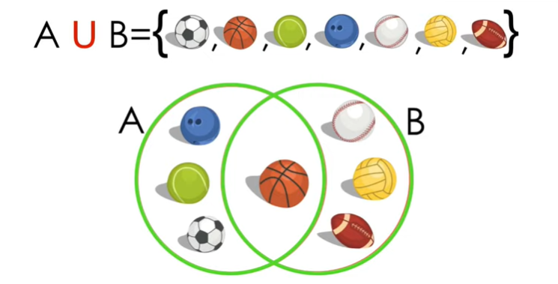
Algebra relacional - UNION

Slide 6

Algebra relacional - UNION
Para lograr la unión con sentencias SQL es necesario que los tipos de datos sean similares, las entidades tengan la misma cantidad de campos, en la selección deben estar en el mismo orden.
La sentencia unión all nos trae todos los datos de ambas tablas sin importar que estén repetidos.

Slide 7

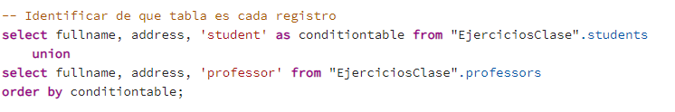
Algebra relacional - UNION

Slide 8
Algebra relacional – PRODUCTO CARTESIANO
En la teoría de conjuntos el producto cartesiano da como resultado un nuevo conjunto que ha sido combinado de manera que todos los datos de un conjunto A se relacionan con cada uno de los datos de la tabla B.
El producto cartesiano en SQL es posible aplicarlo, aunque no se tengan restricciones (constraints), ya que sugiere crear una nueva entidad a partir de la combinación de dos o más entidades, aunque no estén asociadas, pero SÍ pertenecen al mismo dominio.

Slide 9
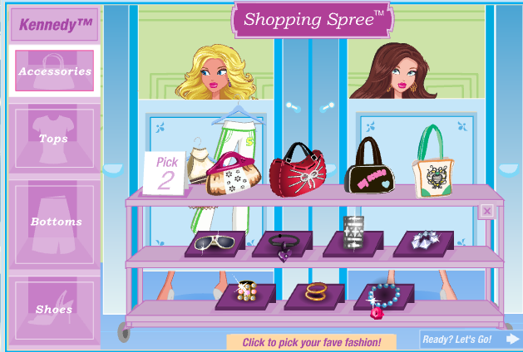
Algebra relacional – PRODUCTO CARTESIANO
En el juego de vestir la muñeca, podemos tomar como conjuntos cada sección del juego como “Accessories”, “Tops”, “Bottoms”, “shoes”. Donde por cada uno de los elementos del conjunto es posible armar un look creando combinaciones con cada sección

Slide 10
Algebra relacional – PRODUCTO CARTESIANO
Ejemplo de producto cartesiano:
(AXB) = {(x,y) | x ∈ A y y ∈ B}
A = {4,7}
B = {2,5,9}
AXB = {(4,2), (4,5), (4,9), (7,2), (7,5), (7,9)}

Slide 11

Algebra relacional – PRODUCTO CARTESIANO

Slide 12
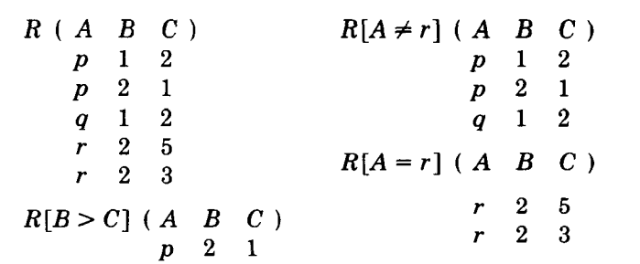
Algebra relacional – THETA SELECT
El THETA SELECT al que también se le llamada SELECT, se refiere a la claúsula ON que hacemos en los JOIN de las consultas combinadas. Los operadores posibles son: <, <=, =, >=, >, ≠

Slide 13
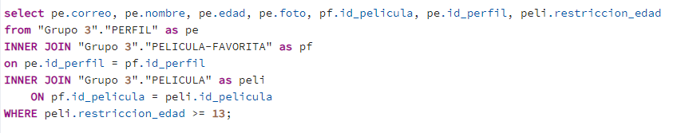
Algebra relacional – THETA SELECT

Slide 14
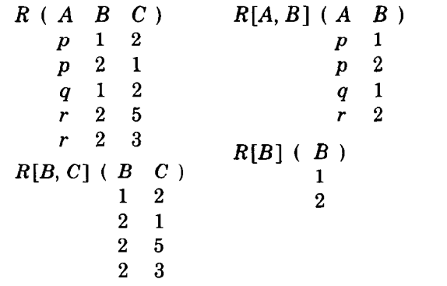
Algebra relacional – PROJECTION
La proyección es la relación que se obtiene al eliminar registros duplicados y columnas que no han sido especificadas en la sentencia.

Slide 15

Algebra relacional – PROJECTION

Slide 16
Algebra relacional – EJERCICIOS PRACTICOS
Ejercicios para poner en práctica lo aprendido:
- Crea las tablas
MOVIES (id_movie, name_movie, synopsis, premiere (fecha de estreno))
(serial, varchar, varchar, date)
SERIES (id_serie, name_serie, synopsis, provider (Netflix, hbo))
(serial, varchar, varchar, varchar)
GENRE (id_genre, name_genre)
(serial, varchar)
GENRE_FILMS (id_movie, id_serie, id_genre)
(serial, serial, serial)
- Agrega los siguientes registros para cada tabla, 3 para MOVIES, 2 para SERIES, 5 para GENRE, en la tabla GENRE_FILMS agrega 2 películas y 2 series (recuerda que esta tabla es la relacional)

Slide 17
Algebra relacional – EJERCICIOS PRACTICOS
Realiza las consultas JOIN que te permitan:
- Conocer el nombre de una serie, proveedor y género al que pertenece, indicando el nombre del género.
- Mostrar todos los géneros que no han sido asignados a una serie o película.
- Mostrar todas las películas sin género asignado.
- Mostrar todas las series sin un género asignado
- Mostrar todas las series y géneros que no han sido asignados
- Mostrar todas las coincidencias entre dos tablas (series y genre films)
- Muestra todas las películas y series disponibles en la base de datos.
- Ajustar tabla de genre films, para eliminar los valores nulos que quedan al momento de registrar el género de una película o una serie.

Slide 18
REFERENCIAS
- Libro: Fundamentos de base de datos 5 edición, Silberschatz
- Tutorial de PostgreSQL: https://www.postgresqltutorial.com/postgresql-joins/
- Extending the database relational model to capture more meaning, IBM Research Laboratory
- Ejemplo Union: https://www.tutorialesprogramacionya.com/sqlserverya/temarios/descripcion.php?cod=88&punto=82&inicio=

Slide 19
Gracias!

